Slide 1



Модул 4.5
Обществени поръчки за опазване на околната среда и климата
Анализ на документи:
Некачествено или непълно изпълнение в сравнение с разплатеното. Изменения на договорите

Slide 2

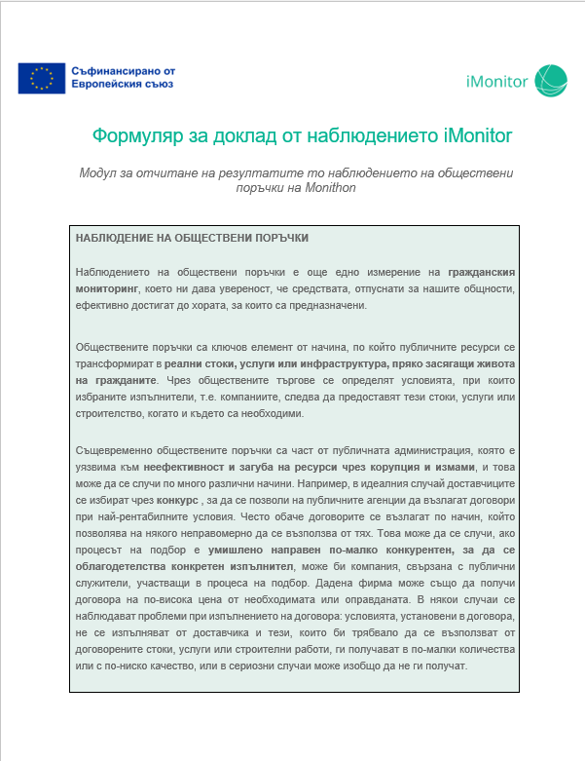
Да започваме!
Стъпка 1 – Кабинетно проучване
Раздел Б
Изменения на договора
Корупционен модел: Некачествено или непълно изпълнение в сравнение с разплатеното
Раздел В: Информация за изпълнителя
Notes:
Добре дошли в Модул 4.5. Както и досега, виждате формуляра за доклад от наблюдението. Този инструмент е предназначен да Ви води през процеса на наблюдение по ясен и структуриран начин.
Формулярът за доклад от наблюдението на iMonitor е разделен на три стъпки. Първата стъпка е кабинетно проучване – в тази част преглеждаме достъпните документи от обществената поръчка и индикираме потенциални корупционни рискове. Втората стъпка се фокусира върху изпълнението на договора – проверка дали проектът в действителност се изпълнява по договорения начин. А третата стъпка разглежда резултатите и въздействието – оценява дали резултатите отговарят на целите и обслужват обществения интерес.
В част 5 от модул 4 ще се фокусираме върху корупционен модел, при който изпълнителите получават плащания за некачествени или непостигнати резултати. Освен това ще разгледаме внимателно информацията за изпълнителите и начините за идентифициране на определени рискове. Разбирайки тези рискове, ще бъдем по-добре подготвени за откриването на нередности на ранен етап и за повишаването на обществения контрол, като по този начин ще добринесем за повече гаранции, че проектите се изпълняват според договореното.

Slide 3
Какво представлява моделът за некачествено или непълно изпълнение в сравнение с разплатеното при измененията на договорите?
Резултати под необходимия стандарт – изпълнителите предоставят работи или материали с по-ниско качество от договореното (напр. некачествен бетон, по-малко засадени дървета, недовършени съоръжения).
Непълно изпълнение – изпълнителите не довършват цели части от проекта, което оставя пропуски в изпълнението.
Плащания чрез промени в договора – вместо да санкционират изпълнителите, длъжностните лица одобряват промени в договора. Например, те могат да намалят обхвата, да удължат сроковете или да променят спецификациите, което позволява плащанията да продължат въпреки некачествено извършените или напълно липсващи дейности.
Notes:
Да поговорим за един често срещан корупционен модел, засягащ публичните проекти.
Понякога изпълнителите предоставят работи, материали или услуги под необходимия стандарт, което означава, че полученото качество е по-ниско от договореното. Например, може да е бил използван некачествен бетон, да засадят по-малко дървета от договореното или да оставят някои съоръжения недовършени.
В други случаи се сблъскваме с непълно изпълнение – цели части от проекта просто изобщо не са завършени. Може би пътят е оставен незавършен или договорените съоръжения не са построени.
Това е риск от проявление на корупция: вместо да държат изпълнителя отговорен, възложителите изменят договора. Те променят условията на договора – например, чрез намаляване на обхвата на проекта, удължаване на сроковете или промяна на спецификациите. Тези изменния позволяват на изпълнителя да получи изцяло договорената сума, въпреки че резултатите са некачествени или непълни.
Накратко, обществото плаща пълната цена, но получава по-малко от договореното, докато както изпълнителят, така и длъжностните лица печелят. Ето защо е толкова важно гражданите да разбират тези модели – защото разпознаването им е първата стъпка да изискваме повече отчетност.

Slide 4
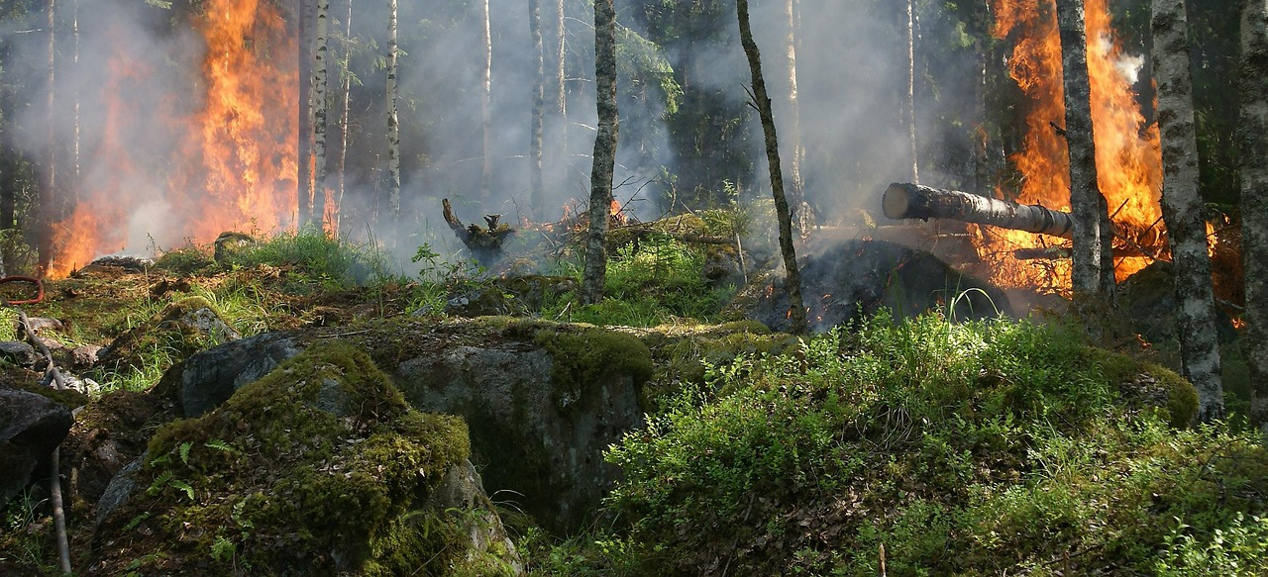
Казус: Проект за откриване на горски пожари
Източник изображение: https://www.transparency.org/en/projects/climate-governance-integrity-programme/climate-corruption-atlas/climate-research-fraud
Notes:
Нека поговорим за системите за откриване на горски пожари. Защо са толкова важни? Горските пожари са една от най-големите заплахи както за хората, така и за природата. Те могат да унищожат домове, местообитания на диви животни и дори цели общности. А с изменението на климата рискът от големи, бързо разпространяващи се пожари само се увеличава.
Ключът към намаляването на щетите е ранното откриване. Ако пожарът бъде засечен бързо, пожарникарите могат да реагират, преди ситуацията да излезе извън контрол. Тук се намесват системите за откриване. Тези системи използват различни видове сензори – някои откриват частици дим във въздуха, други улавят топлина или пламъци, а по-свременните дори използват камери и сателитни данни.
Те представляват „мрежа за ранно предупреждение“ за горите. Вместо да чакаме някой да забележи дим от километри разстояние, тези системи непрекъснато наблюдават околната среда. Когато усетят нещо необичайно, те веднага изпращат предупреждение. Това спестява ценно време, защото при горските пожари разликата между малък инцидент и бедствие е въпрос на минути.
Сега ще разгледаме един обезпокоителен случай на измама, свързана със средства от ЕС. Проект, предназначен да подобри откриването на горски пожари, беше възложен на консорциум от пет малки компании от Франция, Ирландия, Румъния и Испания. По документи изглеждаше обещаващо. Но в действителност тези компании така и не успяха да постигнат резултати.

Slide 5

Казус: Проект за откриване на горски пожари (II)
Консорциум от малки и средни предприятия злоупотребява със средства от ЕС, предназначени за система за откриване на горски пожари
Консорциумът не е имал оперативен капацитет и е представил фалшиви документи, за да си осигури финансирането
По-голямата част от откраднатите пари са били насочени към проект за казино хотел в Кипър
Разследването на OLAF използва анализ на документи и криминалистични проверки, за да разкрие измамата
Препоръчано е възстановяването на 410 000 евро и съдебно преследване срещу замесените лица
Източник изображение: Pixabay
Notes:
Вместо това те представиха фалшиви документи и подвеждащи доклади, за да си получат цялото финансиране. Къде отидоха парите? Не за екологични изследвания, а за проект за казино хотел в Кипър. Европейската служба за борба с измамите (OLAF) разкри това по време на задълбочено разследване, с използването на анализ на документи, криминалистични инструменти и проверки на място.
Кипърски граждани не са били въвлечени, но бяха замесени организации, опериращи в Кипър. Разследването приключи през ноември 2019 г. с препоръка за възстановяване на 410 000 евро и съдебно преследване срещу змесените лица.
Това е сурово напомняне за важността на прозрачността и отчетността, когато са заложени публични средства.

Slide 6

Казус:
Проект за откриване на горски пожари
Некачествено или непълно изпълнение
Стъпка 1 – Кабинетно проучване
Раздел Б: Информация за договора
Как беше установен рискът?
Подозрителна проектна документация
Липса на оперативен капацитет
Непоследователни отчети за напредъка
Източник изображение: Pixabay
Notes:
Първите признаци на проблеми се появиха, когато Изпълнителната агенция за научни изследвания забеляза нещо нередно в документите. Проектът, който трябваше да подобри откриването на горски пожари, съдържаше документация, която просто не отговаряше на истината – твърденията бяха преувеличени, а някои документи очевидно бяха изфабрикувани.
След това се появи друга „червена лампичка“: консорциумът зад проекта всъщност нямаше капацитет да изпълни договореното. По-лошо, представените доклади за напредъка не съответстваха на очакваните резултати или срокове.
Защо това е важно? Проектите, финансирани от ЕС, преминават през строги проверки. Когато докладите не съответстват на офертата или когато екипът, стоящ зад тях, няма необходимата инфраструктура, това е сериозна индикация, че нещо не е наред.
Този случай показва колко е важно ранното откриване. То започва с административна бдителност – забелязване на несъответствия, проверка на твърдения и сравняване на доклади. Въпреки че обществеността може да не вижда тези документи, институции като REA и OLAF са там, за да хванат измамите, преди да се разраснат.

Slide 7
Некачествено или непълно изпълнение
Стъпка 1 – Кабинетно проучване
Раздел Б: Информация за договора
Как да разпознаем, че твърденията са неверни и документите са изфабрикувани?
Несъответствия в твърденията
Нереалистични или преувеличени твърдения
Липса на подкрепящи доказателства
Следи от изрази „под индиго“ в различни предложения
Как да разпознаем фалшифицирани документи?
Анализ на метаданни
Признаци за фалшификация в сканирани документи:
  Верификация с трети страни
  Несъответствие с публичните регистри
  Език и тон
Notes:
И така, как да разпознаем неверни твърдения и фалшиви документи – особено когато имаме подозрения за корупция или измама?
Всичко започва с внимателен преглед на документите. Когато откриваме разминавания в текстовете при различните части на предложението/офертата или отчетите – като срокове, числа или описания – това е индикация за риск. Друг признак е, когато обещанията изглеждат твърде добри, за да са истина. Ако някой твърди, че ще постигне огромни резултати с почти никакви ресурси, това вероятно не е истина. И ако няма солидни доказателства в подкрепа на тези твърдения – няма данни, няма препратки, няма измерими резултати – това също е подозрително. Може също да забележите модели на използване „под индиго“, при които едни и същи изрази и дори цели абзяци се появяват в множество предложения/оферти. Това може да означава, че някой използва шаблон, за да заблуди системата.
Що се отнася до разпознаването на фалшиви документи, има няколко трика. Първо, проверка на метаданни – информацията „зад кулисите“ в електронните файлове. Ако за даден документ пише, че е отпреди години, но е създаден миналата седмица, това е улика. В сканираните документи можем да търсим детайли като несъответстващи шрифтове, криви подписи или размазани области, които може да са били редактирани. Можете също така да верифицирате автентичността на документите с организациите, които би следвало да са ги издали. Ако не са чували за подобни документи, значи имаме проблем.
Публичните регистри са друг инструмент – фирмени регистрации, данъчни декларации, данни за заетост. Ако те не съответстват на твърденията в офертата, това е знак, че нещо не е наред. И накрая, обърнете внимание на тона и езика. Истинските официални документи са последователни и професионални. Фалшификатите често съдържат странни фрази или граматически грешки.

Slide 8

Как да разчитаме фактури и платежни нареждания?
Източник изображение: Pixabay
Notes:
Сега да разгледаме един много специален документ... „скромната“ фактура.
Документът, който на пръв поглед изглежда обикновен, всъщност притежава силата да разкрие дали всичко върви гладко – или между редовете се крие нещо подозрително.
Фактурата не е просто още един лист хартия – тези документи всъщност може да разкрият много за това дали нещата се правят по почтен начин или не.
Въпросът, който си струва да си зададем, е: има ли строги правила за това как трябва да изглежда една фактура, или по-скоро въпросът е дали знаем какви детайли да проверим, за да да забележим ако нещо не е наред?
В случай че обикновените граждани имат възможност да преглеждат фактури за обществени поръчки, как всъщност следва да ги анализират по практичен начин, който да им помогне да забележат дали нещо не е наред? Имам предвид неща като плащания, извършени преди завършване на работите, описания, които са прекалено неясни, числа, които не съответстват на договореното, или липсващи документи. Как гражданите да забележат подобни инидкации за риск, които биха могли да сочат към корупционни практики или злоупотреба със средства, и да се чувстват достатъчно уверени, за да повдигнат въпроси за това?

Slide 9

Как се издават фактури — и за какво да внимаваме?
Източник изображение: Pixabay
Notes:
Най-общо във всяка фактура следва да фигурира следната информация:
Наименование на фирмата
Данни за контакт
Наименование на клиента
Номер на фактурата
Дата на издаване
Дата на падеж на плащането
Подробно описание на предоставените стоки или услуги. За всеки артикул следва да са посочени количеството, единична цена и сумата.
Възможно е да са включени бележки за условията на плащане, датите на доставка или методите на плащане.
Имайки предвид, че всяка държава може да има свои собствени изисквания, нека видим какви са задължителните елементи на фактурата (в съответствие със Закона за ДДС) според полското законодателство.
Данни за продавача и купувача: Име, адрес и данъчен идентификационен номер (NIP).
Данни за фактурата: Дата на издаване, номер на фактурата, дата на продажба или предоставяне на услугата (ако е различна от датата на издаване).
Детайли за транзакцията: Име на продукта или услугата, мерна единица, количество, нетна единична цена, размер на отстъпката, нетна стойност, ставка на ДДС, сума на данъка, брутна стойност.
Съответствие с договора: Фактурата трябва да съдържа информация, която позволява свързването ѝ с договора, като например номер на договора, дата, цел на разхода, източник на финансиране, както и вид и стойност на договора.
Важни са и вътрешните процедури, а задължението за описание на фактурите произтича от вътрешните счетоводни процедури на компаниите и други разпоредби (напр. Закона за ДДС).
Цел на описанието: Добре описаната фактура улеснява правилното отчитане и контрол на разходите на компанията, включително разходите, свързани с обществени поръчки.
Следва да се вземе предвид и дали фактурите не се отнасят до договор в рамките на проект с финансиране от ЕС, тъй като тогава могат да възникнат допълнителни изисквания, например относно описанието във фактурата.

Slide 10
Как се издават фактури — и за какво да внимаваме?
Описание на артикула | Количество | Единична цена | Общо
Базово екологично проучване (картографиране на местообитанията, преброяване на видовете) | 15 дни | 1200 евро/ден | 18 000 евро
Консултации със заинтересованите страни (срещи с общността, експертни семинари) | 5 събития | 2000 евро/събитие | 10 000 евро
Анализ на данните и подготовка на индикатори за мониторинг | 20 дни | 1000 евро/ден | 20 000 евро
Изготвяне на план за мониторинг (методи, срокове, отговорности) | 8 дни | 1200 евро/ден | 9 600 евро
Изготвяне и публикуване на окончателния доклад (редактиране, оформление, разпространение) | Еднократна сума | 7 500 евро | 7 500 евро
Междинна сума: 65 100 евро ДДС (23%): 14 973 евро Обща дължима сума: 80 073 евро
Приложения:
Отчети за отработено време и извършени дейности
Снимки и данни за екологична инвентаризация
Доклад от проведена консултация със заинтересованите страни
Окончателен доклад със SMART цели
Notes:
Когато проучваме фактури, не става дума само за проверка на числата. Става дума и за забелязване на предупредителни знаци, че нещо може да не е наред. Ето някои добри практики, които е добре да имате предвид:
Проверете разбивката на задачите и разходите. Уверете се, че фактурата ясно показва какви дейности са извършени и колко струва всяка част. Ако всичко е обединено в една обща сума, това е по-трудно за проверка и може да крие нередности.
Търсете обосновка за дейностите. Всеки елемент трябва да следва смисъл в контекста на проекта. Ако видите таксувани услуги или материали, които не съответстват на договора или нуждите на проекта, това е „червена лампичка“.
Проверявайте поетапните плащания спрямо резултатите. Плащанията следва да бъдат обвързани с действителния напредък. Ако фактура изисква пълно плащане преди дейностите да са напълно извършени или верифицирани, това е риск. Винаги проверявайте дали резултатите съответстват на това, което е фактурирано.
Проверете изчисленията на ДДС и общата сума. Прозрачността на данъците и общите суми е важна. Ако ДДС липсва, е неправилно изчислен или е непоследователен, това може да е знак за манипулация.
Сравнете фактурите с договорите и разрешителните. Уверете се, че фактурираните дейности съответстват на изискванията на договора, а при екологични проекти – и на това, което разрешителните позволяват. Например, ако фактурата изброява материали, които не са одобрени в екологичното разрешително, това е индикация за риск.
Внимавайте за тенденции във фактурите. Понякога корупцията се проявява не в една фактура, а в поредица. Повтарящи се неясни описания, идентични суми за различни задачи или подизпълнители, фактуриращи работа, която не са извършили, могат да сочат към рискове.
Така че, когато разчитате фактура, не е достатъчно просто да прегледаде числата. Разгледайте внимателно, попитайте се дали всяка дейност има смисъл, проверете дали плащанията съответстват на напредъка и се уверете, че общите суми са прозрачни. Сравнете фактурите с договора и разрешителните и търсете модели във времето. Тези прости стъпки могат да помогнат за откриване на рискове от корупция, преди да причинят реални щети.

Slide 11

Изпълнител
Стъпка 1 – Кабинетно проучване
Раздел В: Информация за изпълнителя
Индикации за риск при възлагане на договори за опазване на околната среда и климата
Договорите следна да се сключват с компании със съответния опит
Липса на съвпадение при кодове за бизнес дейност пораждат подозрения. Пример: Фирма с дейност „Земеделие“, печели договор за ИТ услуги
Множество несвързани регистрирани дейности = необичаен профил на изпълнителя
Нередностите могат да сигнализират за корупция в процеса на обществени поръчки
Източник изображение: Pixabay
Notes:
Когато властите възлагат договори за проекти, свързани с опазването на околната среда и климата, не е достатъчно да бъде избрана на най-ниската оферта. По-важно е да се гарантира, че компанията-изпълнител действително разполага с необходимия опит и експертиза.
Представете си следното: фирма, регистрирана и осъществяваща дейност основно в областта на земеделието, внезапно печели договор за доставка на усъвършенствана технология за мониторинг на водите. Това не е съвсем логично, нали? Ако кодът на дейността на компанията не съответства на естеството на договора, това повдига въпроси.
Друг предупредителен сигнал е, когато една компания има дълъг списък от дейности, несвързани помежду си – строителство, информационни технологии, земеделие, консултантски услуги – всичко „под един покрив“. Такъв вид профил може да изглежда необичаен и може да подсказва, че компанията се използва като средство за неправомерно насочване на договори.
В проекти, свързани с климата и околната среда, където техническото ноу-хау е от решаващо значение – независимо дали става въпрос за възстановяване на влажни зони, управление на водни системи или инсталиране на инфраструктура за възобновяема енергия – тези несъответствия могат да подкопаят успеха на проекта и да сочат към възможни рискове от корупция.
Представете си го като поръчка на пица: ако искате истинска пица в италиански стил, няма да отидете на място, което продава предимно суши и само от време на време хвърля тесто във фурната. Резултатът вероятно няма да е такъв, какъвто сте очаквали.
Така че основният извод е прост: винаги проверявайте дали профилът и експертният опит на изпълнителя съответстват на договора, който му е възложен. Ако не, е време да се задълбочите.

Slide 12
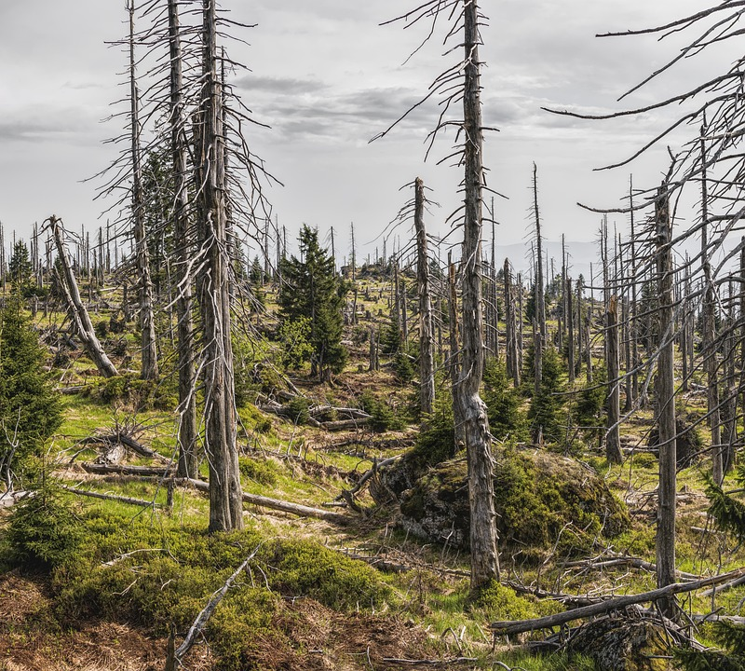
Да се поупражняваме
Стъпка 1: Кабинетно проучване, Раздел Б: Информация за договора Некачествено или непълно изпълнение
Казус: Проект за залесяване
На изпълнител е било заплатено за засаждането на 10 000 дръвчета в деградирала горска територия. При анализа на документацията е установено, че реално са били засадени само 4000 дръвчета. Липсата на останалите дръвчета е оправдана с изменение на договора, с което обхватът е намален без ясна обосновка.
Има ли индикация за риск в този случай?
A. Не, това просто означава, че не е имало нужда да се засаждат повече дръвчета и това количество е достатъчно.
B. Да, плащането е извършено в цялост въпреки засадените по-малко дръвчета, обосновано само с неясни промени в договора
Източник изображение: Pixabay
Notes:
Верен отговор: B.
Обосновка: Плащането за нереализиран резултат, особено когато е оправдано с недостатъчно добре обосновани изменения, е сигнал за риск от корупция. Откриването на неясно и необосновано намаляване на обхвата на даден договор при анализа на документи следва да се отбележи като подозрително и впоследствие да се проследи.

Slide 13
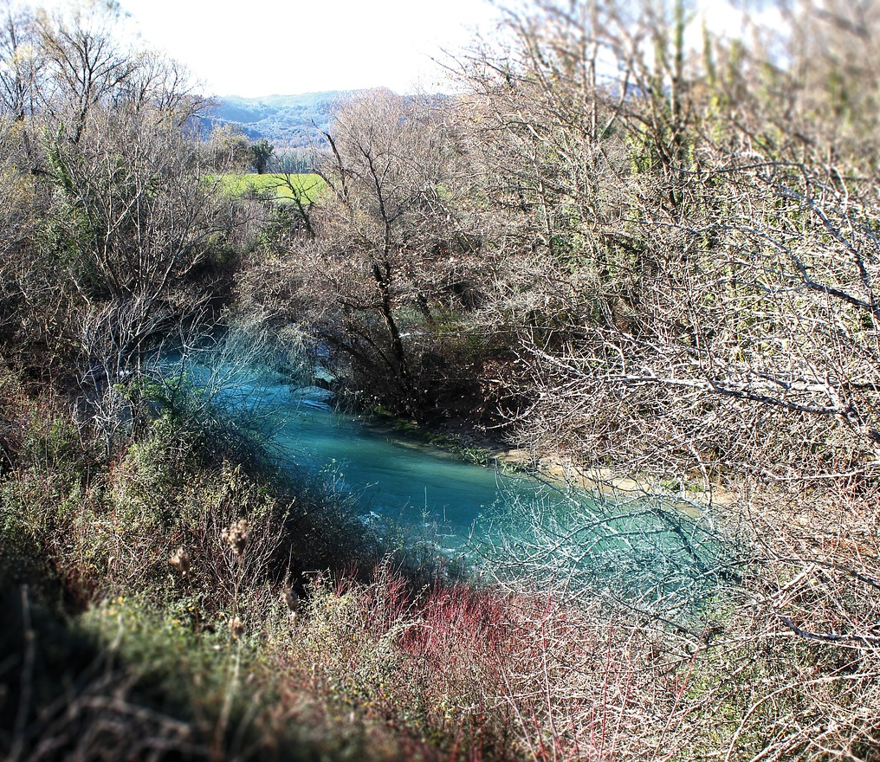
Да се поупражняваме
Стъпка 1: Кабинетно проучване, Раздел Б: Информация за договора Некачествено или непълно изпълнение
Казус: Рехабилитация на резервоар
Проект за възстановяване на воден резервоар включва защитно покритие срещу ерозия. Изпълнителят използва по-евтини, некачествени материали, които се повредиха в рамките на месеци. Въпреки това плащанията продължиха, тъй като договорът беше изменен, за да се „приемат заместващи материали“.
Има ли индикация за риск в този случай?
A. Да, измененията в договора позволиха по-евтини материали без ясна техническа обосновка
B. Не, ако заместващият материал се е срутил и е възникнала ерозия по бреговете на резервоара, това вероятно е резултат от друг фактор, а именно непредвидено природно бедствие
Източник изображение: Pixabay
Notes:
Верен отговор: A.
Обосновка: Приемането на материали с по-ниско качество чрез промени в договорите подкопава екологичните цели и предполага тайно споразумение. Откриването на неоправдано заместване на материали с по-ниско качество при анализа на документи следва да се отбележи като рисково и впоследствие да се проследи.

Slide 14
Разпознавайки индикациите за риск при проектите за опазване на околната среда и климата, можем по-добре да защитим обществените поръчки!
Благодарим Ви за ангажираността с тази важна тема!
Автори: Przemysław Ostrowski – експерт по обществени поръчки и Ewa Paderewska – експерт по адаптация на климата и опазване на околната среда

